Slide 1


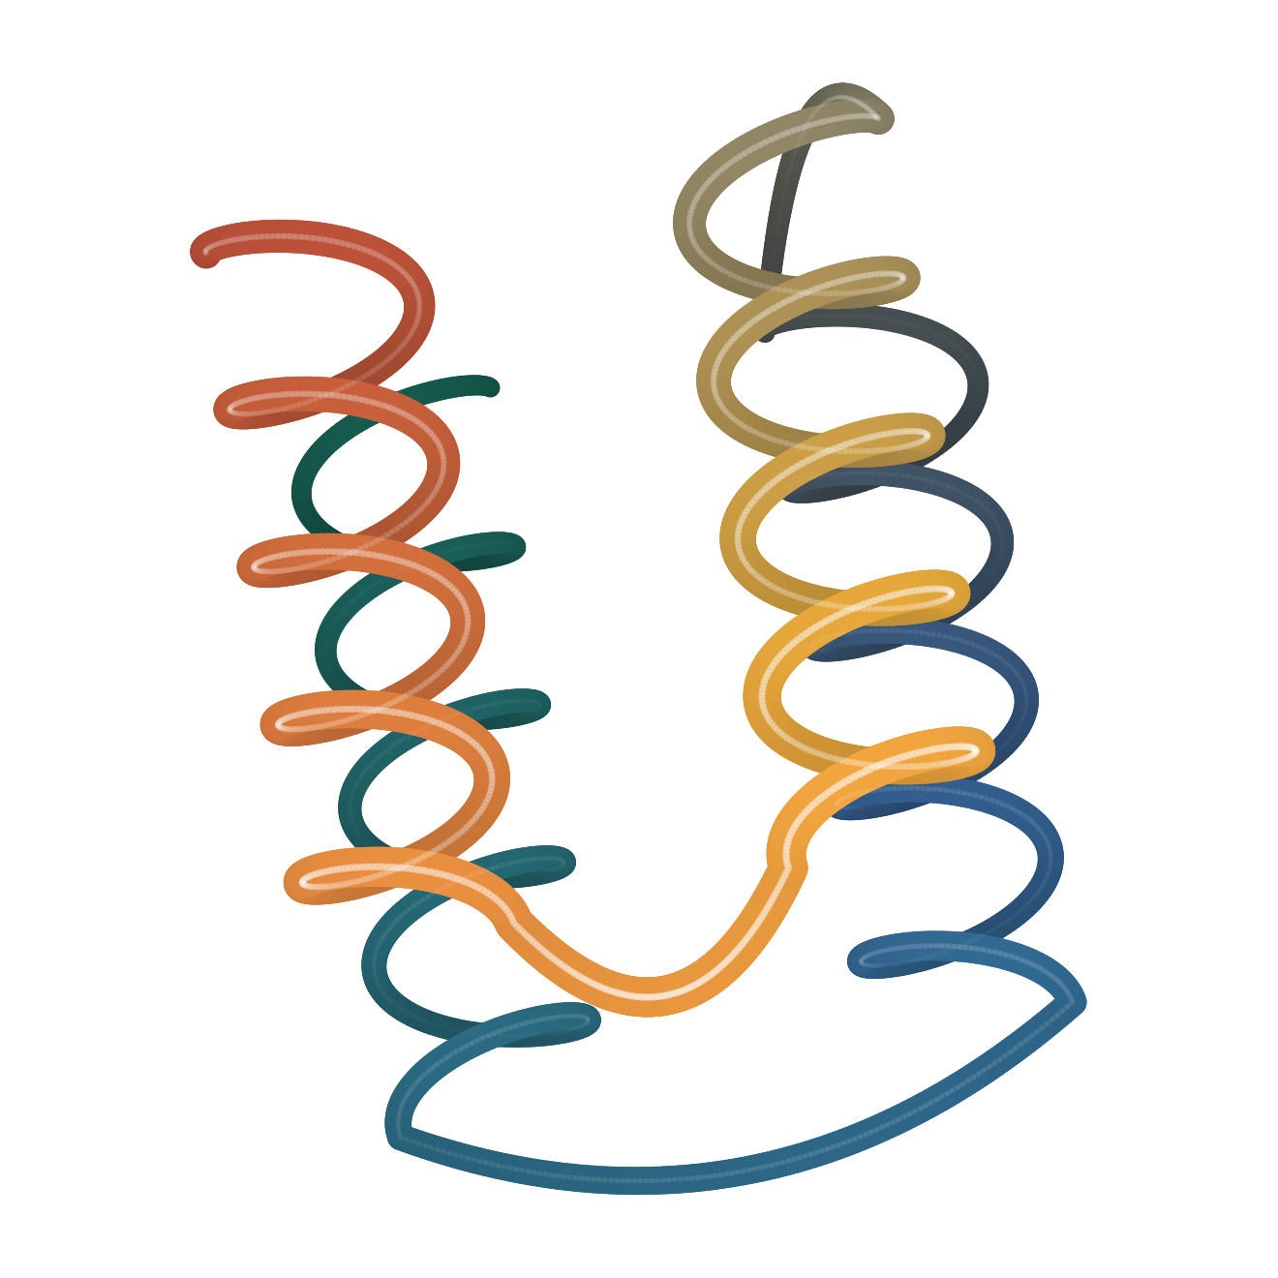
BIOINFORMATICA E DATA SCIENCE
Come impara un computer
Machine learning, un caso reale e il dopo diploma
Martina Castellucci
Laurea magistrale in Bioinformatica, Università di Bologna
Liceo "Enzo Ferrari", Cesenatico | 28 novembre 2026
Notes:
Stesse squadre e stessi PC dell'incontro 1: riaprire Team_answer_card.html su ogni PC prima di iniziare.

Slide 2

AGENDA
INCONTRO 2
Tre ore, quattro quiz, due sfide
10:00
Quiz di riscaldamento
10:10
Come impara un modello
10:40
Sfida C: il modello siete voi
11:05
Demo: la regola la trova il computer
11:15
Misurare un modello, AlphaFold
11:25
Pausa
11:40
Caso reale: sicurezza alimentare
12:05
Sfida D: scegliete la soglia
12:30
Dati sanitari, lavoro, Esame di Stato
12:45
Domande
Martina Castellucci
02
Notes:
Scaletta di sabato 28 novembre, 10:00-13:00: 10:00 ripasso (10 min), 10:10 come impara un modello (30), 10:40 sfida C (25), 11:05 demo dal vivo (10), 11:15 metriche e AlphaFold (10), 11:25 pausa (15, da allineare all'intervallo della scuola), 11:40 caso Neotron (25), 12:05 sfida D (25), 12:30 dati sanitari, lavoro, Esame di Stato (15), 12:45 domande. Il margine fino alle 13:00 è corto: se serve tempo si salta la slide dei paper o dei siti. Le voci sono cliccabili.

Slide 3
QUIZ DAL VIVO
INCONTRO 2
Rispondete dal vivo su Wooclap
One laptop per team, no phones
01
02
03
Aprite
Entrate
Votate
wooclap.com dal PC della squadra
Inserite il codice evento
Una risposta per squadra, 30 secondi
CODICE EVENTO
XXXXXX
app.wooclap.com
Martina Castellucci
Agenda
03
Notes:
Facoltativo. Stesso evento Wooclap o uno nuovo: scrivere il codice al posto di XXXXXX. Piano gratuito: 5 domande al mese in tutto; in questo incontro sono marcate con il bollino Wooclap le domande 3 e 4. Serve internet sui PC del carrello.

Slide 4
QUIZ 01
INCONTRO 2
Ripasso: in un file FASTA, che cosa c'è nella riga che comincia con ">"?
La sequenza
Il punteggio
A
B
Nome e descrizione
La data
C
D
Martina Castellucci
Agenda
04

Slide 5
QUIZ 01
INCONTRO 2
C
Nome e descrizione
È l'intestazione. La sequenza comincia dalla riga dopo.
Martina Castellucci
Agenda
05

Slide 6
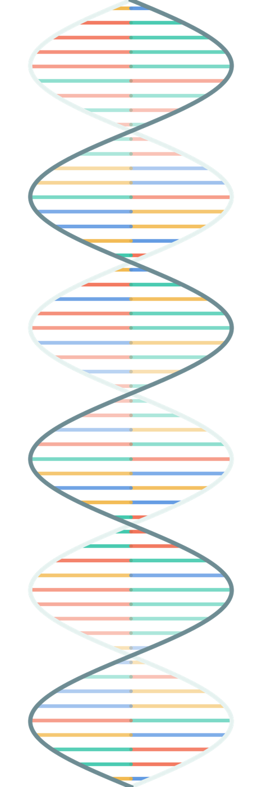
SEZIONE
01
Come impara un modello
How models learn
Notes:
Obiettivo: regole scritte contro regole imparate, e i due errori tipici: overfitting e data leakage.

Slide 7
01 MACHINE LEARNING
INCONTRO 2
Chi scrive le regole?
Who writes the rules?
PROGRAMMAZIONE TRADIZIONALE
MACHINE LEARNING
regole + dati
dati + risposte
↓
↓
risposte
regole
Una persona scrive le regole
Il computer impara le regole
Martina Castellucci
Agenda
07
Notes:
Programmazione classica: la regola la scrivo io (se la temperatura supera 38, febbre). Machine learning: do tanti esempi con la risposta giusta e il computer ricava la regola. Serve quando la regola è troppo difficile da scrivere a mano.

Slide 8
01 MACHINE LEARNING
INCONTRO 2
Supervisionato e non supervisionato
Supervised vs unsupervised
Supervisionato
Non supervisionato
Impara a prevedere una risposta
Trova gruppi e schemi
es. Questo lotto supererà il limite di legge?
es. Quali pazienti si somigliano?
Martina Castellucci
Agenda
08
Notes:
Supervisionato: gli esempi hanno l'etichetta, cioè la risposta giusta. Non supervisionato: solo dati, il modello cerca gruppi. Il caso di oggi è supervisionato.

Slide 9
01 MACHINE LEARNING
INCONTRO 2
Caratteristiche ed etichetta
Features and labels
Alimento | Origine | Stagione | Non conforme?
Mais | extra-UE | estate | sì
Riso | UE | inverno | no
Pesce spada | UE | inverno | sì
Mela | extra-UE | estate | no
CARATTERISTICHE
Quello che sappiamo in anticipo
ETICHETTA
Quello che vogliamo prevedere
Dati inventati a scopo didattico
Martina Castellucci
Agenda
09
Notes:
Ogni riga è un esempio. Le colonne che lo descrivono sono le feature, quella da prevedere è l'etichetta. Dati inventati a scopo didattico.

Slide 10
01 MACHINE LEARNING
INCONTRO 2
Si giudica un modello su dati mai visti
Judge a model on data it has never seen
Addestramento 80%
Test 20%
OVERFITTING
Come imparare a memoria le risposte: 10/10 sugli esercizi già visti, 5/10 su quelli nuovi.
Martina Castellucci
Agenda
10
Notes:
Se in verifica metto gli esercizi fatti in classe, premio chi li ha imparati a memoria. Per questo una parte dei dati si tiene da parte fino alla fine. Overfitting: il modello memorizza gli esempi, errori compresi, e sbaglia sui casi nuovi.

Slide 11
QUIZ 02
INCONTRO 2
Accuratezza 100% sui dati di addestramento, 60% sul test. Che cosa è successo?
Overfitting
Il test era troppo facile
A
B
Il modello è perfetto
Servono meno dati
C
D
Martina Castellucci
Agenda
11

Slide 12
QUIZ 02
INCONTRO 2
A
Overfitting
Ha memorizzato gli esempi invece di imparare una regola. Rimedi: modelli più semplici, più dati, test su dati mai visti.
Martina Castellucci
Agenda
12

Slide 13
01 MACHINE LEARNING
INCONTRO 2
Data leakage: sbirciare il futuro
Data leakage: peeking into the future
Al momento della previsione, ho davvero questa informazione?
Colonna "campione ricontrollato"
Prevede tutto alla perfezione. Ma un campione si ricontrolla solo dopo aver trovato un problema.
Martina Castellucci
Agenda
13
Notes:
Leakage: tra le feature c'è un'informazione che nella realtà non si ha quando si fa la previsione. In laboratorio un campione si ricontrolla proprio perché è risultato fuori limite: quella colonna contiene già la risposta. È la trappola della sfida C.

Slide 14
SFIDA C
INCONTRO 2
Il modello siete voi
Scheda C, 25 minuti, a squadre
01
02
03
Addestrate
Prevedete
Valutate
12 lotti. Scrivete una regola: "non conforme se..."
Applicatela a 6 lotti nuovi
Quanti su 6 avete indovinato?
Nei lotti nuovi una colonna è vuota. Perché?
Martina Castellucci
Agenda
14
Notes:
Fase 1 (10 min): dai 12 lotti di addestramento una regola semplice. Fase 2 (5 min): applicarla ai 6 lotti di test, dove la colonna ricontrollato è vuota. Fase 3 (10 min): correzione alla lavagna. Chi ha usato ricontrollato resta senza regola: è il leakage.

Slide 15
SFIDA C
INCONTRO 2
Una buona regola, due lezioni
One good rule, two lessons
REGOLA
4 / 6
Mais extra-UE o pesce spada
sul test
1
"Ricontrollato" era perfetto in addestramento e inutile nel test.
2
Su dati nuovi qualche errore resta sempre.
Martina Castellucci
Agenda
15
Notes:
Regola attesa: non conforme se mais extra-UE oppure pesce spada. Sul test 4 su 6: T4 è un falso negativo, T6 un falso positivo. Nella realtà il mais può contenere micotossine prodotte da muffe, il pesce spada accumula mercurio.

Slide 16
DEMO LIVE
INCONTRO 2
Ora la regola la cerca il computer
Now let the computer find the rule
PYTHON
OUTPUT
cols = ["food", "origin", "season", "retested"]
X = pd.get_dummies(train[cols])
y = train["non_compliant"]
model = DecisionTreeClassifier(random_state=0)
model.fit(X, y)
names = list(X.columns)
print(export_text(model, feature_names=names))
print("Training accuracy:", model.score(X, y))
|--- retested_yes <= 0.50
| |--- class: no
|--- retested_yes > 0.50
| |--- class: yes
Training accuracy: 1.0
100% in addestramento. Troppo bello per essere vero: ha trovato la colonna che sbircia.
Martina Castellucci
Agenda
16
Notes:
DEMO DAL VIVO. Aprire il notebook Session_2_live_demo_decision_tree.ipynb (Google Colab o Jupyter sul portatile), eseguire le celle 1 e 2. Stessi 12 lotti della sfida C. Il modello è un albero decisionale, cioè una serie di domande sì o no. Con tutte le colonne sceglie subito "retested": 100% in addestramento. È la stessa trappola della sfida C. Se manca internet, la slide mostra già il risultato. CURIOSITÀ: non serve capire il codice riga per riga. Conta l'output: la regola trovata dal modello. Il codice commentato è nel toolkit.

Slide 17
DEMO LIVE
INCONTRO 2
Togliamo la colonna e riaddestriamo
Remove the leak, train again
PYTHON
OUTPUT
cols = ["food", "origin", "season"]
X = pd.get_dummies(train[cols])
model = DecisionTreeClassifier(random_state=0)
model.fit(X, y)
names = list(X.columns)
print(export_text(model, feature_names=names))
|--- food_Swordfish <= 0.50
| |--- food_Maize <= 0.50
| | |--- class: no
| |--- food_Maize > 0.50
| | |--- origin_EU <= 0.50
| | | |--- class: yes
| | |--- origin_EU > 0.50
| | | |--- class: no
|--- food_Swordfish > 0.50
| |--- class: yes
Pesce spada, oppure mais extra-UE. La stessa regola trovata a mano.
Martina Castellucci
Agenda
17
Notes:
Cella 3. Si toglie "retested" perché per i lotti nuovi non esiste ancora. L'albero trova da solo la regola: pesce spada, oppure mais non UE. È esattamente la regola attesa della sfida C, trovata in un millisecondo. CURIOSITÀ: non serve capire il codice riga per riga. Conta l'output: la regola trovata dal modello. Il codice commentato è nel toolkit.

Slide 18
DEMO LIVE
INCONTRO 2
Sei lotti nuovi: il computer fa come voi
Six new batches: the machine scores like you
Lotto | Alimento | Origine | Stagione | Previsione | Reale
T1 | Mais | extra-UE | estate | sì | sì
T2 | Pesce spada | UE | estate | sì | sì
T3 | Riso | UE | estate | no | no
T4 | Mais | UE | estate | no | sì
T5 | Mela | extra-UE | estate | no | no
T6 | Mais | extra-UE | inverno | sì | no
4 / 6
giusti, come la regola trovata da voi
Più veloce di voi, non più intelligente. Un modello vale quanto i suoi dati.
Martina Castellucci
Agenda
18
Notes:
Cella 4. Sui 6 lotti nuovi il modello fa 4 su 6, come chi ha trovato la regola a mano. Sbaglia T4 (mais UE che invece era fuori limite) e T6 (mais non UE d'inverno che era a norma). Messaggio: il computer è più veloce, non più furbo. La qualità dipende dai dati.

Slide 19
01 MISURARE UN MODELLO
INCONTRO 2
Quando il 95% non dice niente
When 95% means nothing
95%
0
accuratezza di un modello che dice sempre "conforme"
problemi trovati
Recall
Precision
Dei lotti a rischio, quanti ne prendo?
Quando dico "a rischio", quante volte ho ragione?
Martina Castellucci
Agenda
19
Notes:
Se il 95% dei lotti è conforme, il modello pigro che dice sempre conforme ha il 95% di accuratezza e non trova nessun problema. Per questo si usano recall e precisione.

Slide 20
QUIZ 03
INCONTRO 2
100 lotti, 5 a rischio. Il modello ne segnala 10, tra cui 4 dei 5. Quanto vale la recall?
40%
50%
A
B
80%
96%
C
D
ANCHE SU WOOCLAP
Martina Castellucci
Agenda
20
Notes:
Chi dice 40% ha calcolato la precisione, 4 su 10. L'accuratezza sarebbe 93%: alta, ma dice poco.

Slide 21
QUIZ 03
INCONTRO 2
C
80%: ne prende 4 su 5
La precision è 4 su 10, cioè 40%. Sono due domande diverse: migliorarne una di solito peggiora l'altra.
Martina Castellucci
Agenda
21

Slide 22
01 ALPHAFOLD
INCONTRO 2
Dalla sequenza alla forma 3D
From sequence to shape
50 anni
un problema aperto
200M+
strutture previste, gratis
Nobel
Chimica, 2024
Entra una sequenza. Esce una proteina in 3D.
alphafold.ebi.ac.uk ↗
Martina Castellucci
Agenda
22
Notes:
La sequenza determina la forma 3D, la forma determina la funzione. Misurarla in laboratorio può richiedere mesi o anni. Nel 2020, alla competizione CASP14, AlphaFold 2 l'ha prevista con precisione vicina a quella sperimentale. Nobel per la Chimica 2024 a Demis Hassabis e John Jumper, insieme a David Baker.

Slide 23
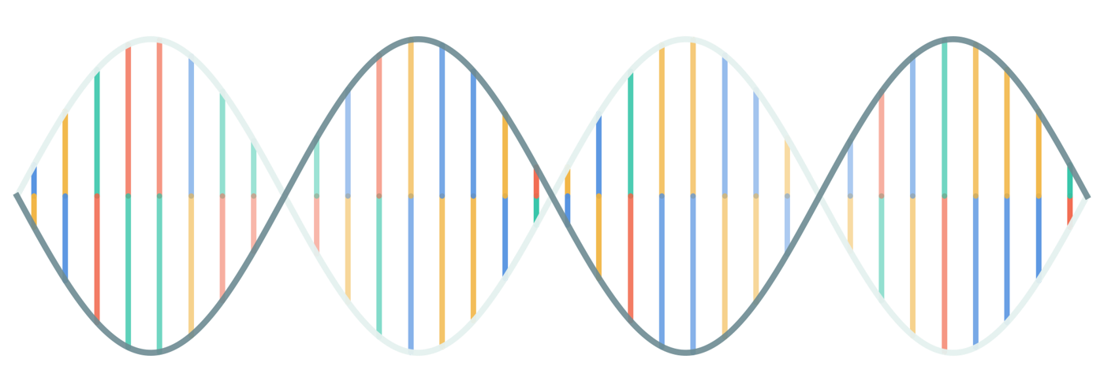
Pausa
15 minuti. Poi un caso reale.
Notes:
Distribuire la scheda D.

Slide 24
SEZIONE
02
Un caso reale
My internship at Neotron Laboratories
Notes:
Prima dell'incontro verificare con Neotron che i numeri aggregati mostrati siano condivisibili. Niente nomi di clienti o fornitori.

Slide 25






02 SICUREZZA ALIMENTARE
INCONTRO 2
Dove conviene controllare di più?
Where should the lab look harder?
Micotossine
Tossine vegetali
Metalli
prodotte da muffe, es. nel mais
prodotte dalle piante
piombo, cadmio, mercurio
Inquinanti
Di processo
Nitrati
diossine e PCB
si formano durante la lavorazione
verdure a foglia
Le 6 famiglie di contaminanti nel Regolamento UE 2023/915
Martina Castellucci
Agenda
25
Notes:
Neotron è un laboratorio di analisi di Modena. Le aziende mandano campioni, il laboratorio misura i contaminanti. Il Regolamento UE 2023/915 fissa i limiti massimi, in 6 sezioni. Domanda: con i dati passati si può prevedere dove è più probabile un superamento?

Slide 26
02 SICUREZZA ALIMENTARE
INCONTRO 2
I dati del laboratorio
The data
182,033
122
6
analisi di laboratorio
contaminanti
sezioni del regolamento
Obiettivo per ogni coppia contaminante e alimento, la probabilità di superare il limite di legge.
Martina Castellucci
Agenda
26
Notes:
Il punto di partenza era il database SQL del laboratorio. Gran parte del lavoro è stata pulire i dati: formati diversi, virgole decimali, valori sotto il limite di rilevabilità. Il modello lavora su coppie contaminante e alimento, per esempio piombo nelle alghe secche.

Slide 27
02 SICUREZZA ALIMENTARE
INCONTRO 2
Dal database alla decisione
From database to decision
01
02
03
04
05
Estrarre
Pulire
Analizzare
Prevedere
Decidere
SQL sul database del laboratorio
Formati e unità
Statistica
CatBoost
Rischio alto, medio, basso
Poi la prova vera: mesi che il modello non aveva mai visto.
Martina Castellucci
Agenda
27
Notes:
Il modello è solo un pezzo. Molto tempo va in pulizia e controlli. La validazione cieca è la prova più onesta: il modello, congelato, viene provato su mesi che non ha mai visto.

Slide 28
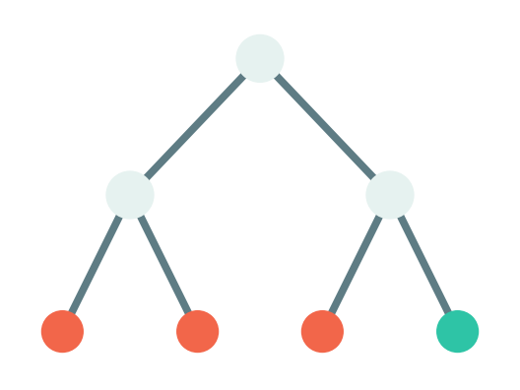
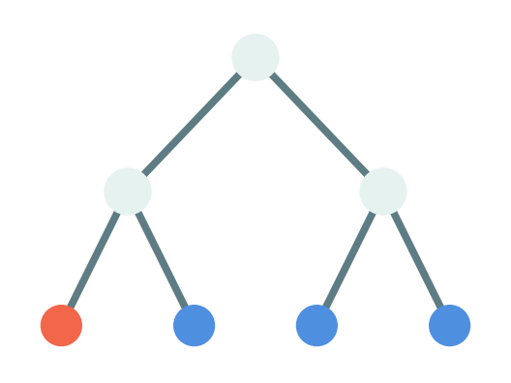
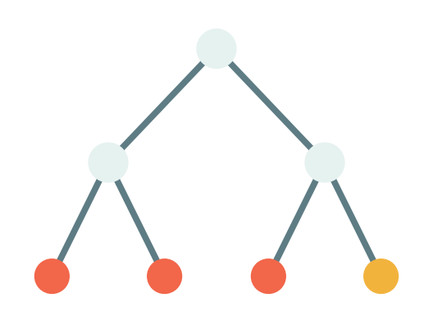
02 SICUREZZA ALIMENTARE
INCONTRO 2
Tanti piccoli alberi
Gradient boosting con CatBoost
...
Albero 1
Albero 2
Albero 3
Albero N
Ogni albero corregge gli errori dei precedenti.
La previsione finale è la somma di tutti.
Martina Castellucci
Agenda
28
Notes:
Un albero decisionale è una serie di domande sì o no, come la regola della sfida C. Uno solo è debole. Il gradient boosting ne costruisce centinaia in fila: ognuno corregge gli errori dei precedenti. CatBoost è stato il migliore tra quattro algoritmi provati. I superamenti sono rari, quindi il modello pesa di più gli errori su quei casi.

Slide 29
02 SICUREZZA ALIMENTARE
INCONTRO 2
Risultati
Results
87,7%
 | Previsto a rischio | Previsto OK
In realtà a rischio | 50 | 7
In realtà OK | 31 | 216
recall: 50 su 57 trovati
21 / 22
trovati su mesi mai visti
Coppie contaminante e alimento nel test, soglia 0,50
Martina Castellucci
Agenda
29
Notes:
Test con soglia 0,50: 57 coppie davvero a rischio, il modello ne trova 50 (recall 87,7%) e ne perde 7. Ne segnala 81, di cui 50 giuste (precisione 61,7%). Validazione cieca gennaio-maggio 2026: 21 coppie a rischio trovate su 22.

Slide 30
QUIZ 04
INCONTRO 2
In sicurezza alimentare, quale errore è di solito peggiore?
Sono ugualmente gravi
Falso negativo: un lotto a rischio passa
A
B
Falso positivo: un lotto sicuro viene ricontrollato
Conta solo il prezzo del test
C
D
ANCHE SU WOOCLAP
Martina Castellucci
Agenda
30
Notes:
Aprire la discussione: e se i controlli costassero tantissimo? Porta alla sfida D.

Slide 31
QUIZ 04
INCONTRO 2
B
Il falso negativo
Un falso positivo costa un test in più. Un falso negativo può mettere sul mercato un prodotto non conforme. Ma i controlli non sono illimitati.
Martina Castellucci
Agenda
31

Slide 32
SFIDA D
INCONTRO 2
Scegliete la soglia
Scheda D, 25 minuti, a squadre
20
200 €
5.000 €
lotti con una probabilità del modello
per controllo
per lotto a rischio sfuggito
Round 2 il laboratorio può fare al massimo 10 controlli. Quale soglia scegliete?
Martina Castellucci
Agenda
32
Notes:
Round 1 (10 min): per le soglie 0,3, 0,5 e 0,7 calcolare controlli, sfuggiti e costo. Round 2 (10 min): al massimo 10 controlli, quale soglia? Discussione (5 min).

Slide 33
SFIDA D
INCONTRO 2
Nessuna soglia è giusta sempre
No threshold is right for every case
Soglia | Controlli | Sfuggiti | Costo
0,3 | 13 | 1 | 7.600 €
0,5 | 8 | 2 | 11.600 €
0,7 | 4 | 4 | 20.800 €
0,4 | 10 | 1 | 7.000 €
← con il limite di 10 controlli
Dipende da costi e vincoli.
Martina Castellucci
Agenda
33
Notes:
Round 1: vince la soglia bassa, perché un lotto sfuggito costa quanto 25 controlli. Round 2: 13 controlli non si possono fare. Con 0,4 si controllano 10 lotti, se ne perde 1, costo 7.000 euro. Controllare tutto costerebbe 4.000 euro ma servono 20 controlli. Decidere è un lavoro da persone.

Slide 34
SEZIONE
03
I dati sanitari: regole
Health data: rules and responsibility
Notes:
Nuova sezione. Prima di parlare di lavoro: chi lavora con dati sanitari deve conoscere le regole. Tre slide, circa 6 minuti.

Slide 35
03 DATI SANITARI
INCONTRO 2
Pseudonimo o anonimo?
Pseudonymised or anonymous?
Pseudonimizzato
Anonimo
Il nome è tolto, ma con un codice si risale alla persona. Per il GDPR resta un dato personale.
Non si risale alla persona con mezzi ragionevoli. Il GDPR non si applica (considerando 26).
es. paziente 4821 e una tabella dei codici
es. medie su migliaia di pazienti
Martina Castellucci
Agenda
35
Notes:
Differenza pratica. Pseudonimizzato: esiste ancora una chiave che collega il codice alla persona, quindi valgono tutte le regole del GDPR. Anonimo: la persona non è più identificabile in modo ragionevole, e il GDPR non si applica (considerando 26). Anonimizzare davvero è difficile: vedi la slide successiva.

Slide 36
03 DATI SANITARI
INCONTRO 2
Perché togliere il nome non basta
Why removing the name is not enough
3
87%
Art. 9
dati bastano: CAP, data di nascita, sesso
degli americani identificabili con quei tre dati (Sweeney, 2000)
GDPR: dati sanitari e genetici, protezione rafforzata
Regola pratica si usano solo i dati che servono e si riduce il dettaglio (minimizzazione, art. 5).
Martina Castellucci
Agenda
36
Notes:
Sweeney, 2000: con CAP, data di nascita e sesso si identifica in modo unico circa l'87% della popolazione USA. Per questo non basta togliere il nome. L'art. 9 GDPR tratta dati sanitari e genetici come categorie particolari. L'art. 5 chiede minimizzazione: raccogliere e usare solo ciò che serve.

Slide 37
03 DATI SANITARI
INCONTRO 2
Le regole che incontrerete
The rules you will meet
01
02
03
04
05
GDPR
FSE
EHDS
MDR
AI Act
Dati personali in UE
Fascicolo sanitario elettronico
Spazio europeo dei dati sanitari
Software come dispositivo medico
Regole sull'IA, anche in sanità
Chi costruisce strumenti con dati sanitari deve conoscere queste regole. I testi cambiano: si controllano sempre le fonti ufficiali.
Martina Castellucci
Agenda
37
Notes:
GDPR: Reg. UE 2016/679. FSE: il fascicolo sanitario elettronico italiano. EHDS: Reg. UE 2025/327, lo spazio europeo dei dati sanitari. MDR: Reg. UE 2017/745 sui dispositivi medici, il software può esserlo (linea guida MDCG 2019-11). AI Act: Reg. UE 2024/1689. Le date di applicazione cambiano: controllare sempre i testi ufficiali prima di citarle.

Slide 38
SEZIONE
04
Dopo il liceo
After high school
Notes:
Parte personale. Esempi concreti dal proprio percorso.

Slide 39






04 LAVORO
INCONTRO 2
Dove si lavora con i dati biologici
Where people work with biological data
Ricerca
Salute
Farmaceutica e biotech
università, EMBL-EBI
genomica, diagnostica
scoperta di farmaci
Alimenti e ambiente
Tech
Divulgazione
laboratori, One Health
data analyst, software
scuola, editoria
Martina Castellucci
Agenda
39
Notes:
EMBL-EBI, vicino a Cambridge, gestisce molti database pubblici europei. Le competenze sui dati si spostano tra settori: è il mio caso, dalla bioinformatica al ruolo di data analyst.

Slide 40
04 LAVORO
INCONTRO 2
Chi lavora nel medtech con i dati
Who works with data in medtech
Bioinformatico
Data analyst
Clinical data manager
sequenze e dati clinici
dashboard per ospedali e cliniche
qualità dei dati nelle sperimentazioni
Regulatory affairs
Product specialist
ML engineer
norme sui dispositivi medici
software per la sanità e formazione ai clienti
modelli per diagnosi e immagini
Martina Castellucci
Agenda
40
Notes:
Medtech: aziende che producono dispositivi e software per la sanità. Non servono solo medici e biologi: servono persone che capiscono i dati, le regole e i clienti. Qui racconto il mio ruolo come esempio: nel mio lavoro porto il software ai clienti e lo spiego.

Slide 41
04 LAVORO
INCONTRO 2
Più strade, una destinazione
Many roads, one destination
01
02
03
04
Liceo
Triennale
Magistrale
Poi
matematica, biologia, inglese
biologia, biotecnologie, informatica, matematica, fisica
Biologia molecolare e computazionale, Bologna
azienda, dottorato, estero
Requisiti aggiornati: corsi.unibo.it ↗
Martina Castellucci
Agenda
41
Notes:
Dal 2026/27 a Bologna la magistrale in Bioinformatics è sostituita da Molecular and Computational Biology, in inglese, con un curriculum Bioinformatics. Verificare requisiti e triennali ammesse sul sito prima di darli per certi. Si può partire dalla biologia o dall'informatica e imparare l'altra metà.

Slide 42
04 LAVORO
INCONTRO 2
Come si entra
How to get in: bachelor degrees in Bologna and the TOLC test
Triennali a Bologna | Lingua | Posti 2026/27 | Test
Scienze biologiche | italiano | 200 | TOLC-I
Biotecnologie | italiano | 125 | TOLC-I
Informatica | italiano | 150 | TOLC-I
Genomica | inglese | limitati | bando proprio
4ª e 5ª
potete già fare il TOLC
Una volta al mese
al massimo, quindi si può ritentare
cisiaonline.it ↗
dove ci si iscrive
Posti e regole cambiano ogni anno: controllate il bando ufficiale su corsi.unibo.it ↗
Cliccate sul nome del corso per aprire la pagina di ammissione.
Martina Castellucci
Agenda
42
Notes:
Dati dalle pagine ufficiali Unibo per il 2026/27: Scienze biologiche 200 posti, Biotecnologie 125, Informatica 150, tutte a numero programmato con TOLC-I (a Bologna anche Biologia usa il TOLC-I, non il TOLC-B). Genomics è una triennale in inglese a Bologna, ad accesso programmato con bando proprio. Il TOLC si può fare già in quarta e in quinta, al massimo una volta al mese, prenotando su cisiaonline.it. Per il 2027/28 i numeri possono cambiare: dire ai ragazzi di controllare i bandi appena escono.

Slide 43




04 LAVORO
INCONTRO 2
Cosa potete fare già adesso
What you can start today
Python
poche settimane bastano per partire
rosalind.info
problemi di bioinformatica gratuiti
inglese
quasi tutto è in inglese
Statistica
per distinguere un risultato vero dal caso
python.org ↗
rosalind.info ↗
Martina Castellucci
Agenda
43
Notes:
Rosalind è una piattaforma gratuita di problemi di bioinformatica da risolvere programmando. Il primo esercizio è contare le basi: quello fatto con il contenuto GC.

Slide 44
04 APPROFONDIMENTI
INCONTRO 2
Per andare avanti: i paper
Further reading: the papers
AlphaFold
CatBoost
Jumper e colleghi, 2021
Nature 596:583
Predizione delle strutture proteiche
Prokhorenkova e colleghi, 2018
NeurIPS
Gradient boosting con variabili categoriche
Data leakage
Privacy
Kaufman e colleghi, 2012
ACM TKDD 6(4):15
Come nasce e come si scopre
Sweeney, 2000
CMU Data Privacy Working Paper 3
Pochi dati bastano a identificare
I riferimenti con i link sono nella pagina del toolkit.
Martina Castellucci
Agenda
44
Notes:
Facoltativa. Quattro paper legati a quello visto oggi: AlphaFold (Nobel 2024), CatBoost (il modello del caso Neotron), data leakage (la trappola della sfida C), privacy (Sweeney). I link sono nel toolkit.

Slide 45
04 APPROFONDIMENTI
INCONTRO 2
Per andare avanti: siti e corsi
Further exploration: sites and courses
scikit-learn
machine learning con pochi comandi, con esempi
Kaggle Learn
corsi brevi e gratuiti su Python e machine learning
Garante privacy
guide sul trattamento dei dati sanitari
Il mio Lab
strumenti interattivi con dati simulati
scikit-learn.org ↗
kaggle.com/learn ↗
Martina Castellucci
Agenda
45
Notes:
Siti per continuare. scikit-learn è la libreria usata nella demo. Kaggle Learn ha corsi gratuiti brevi. Il Garante privacy pubblica guide in italiano sui dati sanitari. Il Lab è il mio sito con strumenti nel browser.

Slide 46
04 ESAME DI STATO
INCONTRO 2
Spunti per il colloquio
Ideas for your oral exam: links between subjects
Il DNA come informazione
Anemia falciforme e malaria
Biologia: codice genetico, mutazioni
Matematica: 4³ codoni, calcolo combinatorio
Informatica: codifica binaria
Biologia: mutazione puntiforme, selezione naturale
Geografia: dove si diffonde la malaria
Statistica: frequenza di una variante
Sicurezza alimentare, One Health
IA nella scienza
Chimica: contaminanti, limiti di legge
Educazione civica: regole UE, salute dei consumatori
Statistica: rischio ed errori
Chimica: AlphaFold, Nobel 2024
Filosofia: una macchina può imparare?
Informatica: addestramento e test
Sceglietene uno e costruitelo con i docenti. È tutto nella pagina del toolkit.
Martina Castellucci
Agenda
46
Notes:
Per il colloquio dell'esame di Stato servono collegamenti tra discipline. Questi quattro percorsi partono da cose viste nei due incontri. Invitare i ragazzi a sceglierne uno e a costruirlo con i propri docenti. Anemia falciforme e malaria: i portatori sani (eterozigoti) sono più resistenti alla malaria, per questo la variante è frequente dove la malaria è diffusa.

Slide 47
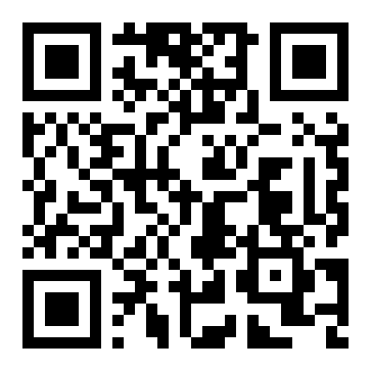
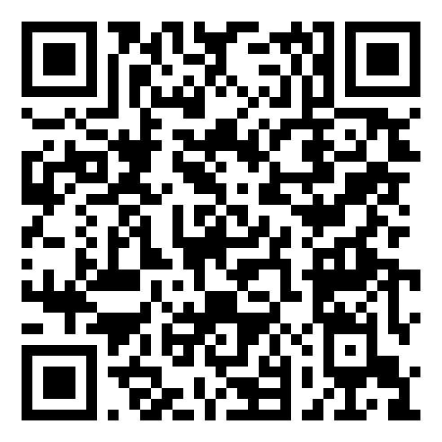
IL MIO LAB
INCONTRO 2
Il Lab: provate gli strumenti
My Lab: try the tools
Alimenti
tassi con intervalli di confidenza e classifica del rischio
Test
valori predittivi, curva ROC e soglia: la sfida D al computer
Sequenze
GC, ORF, allineamento
Nota
dati simulati, solo per imparare
martinaa1408.github.io/lab ↗
Martina Castellucci
Agenda
47
Notes:
Il Lab: strumenti nel browser. Il test diagnostico permette di spostare la soglia e vedere cosa succede a recall e precision: è la sfida D in versione interattiva. Dati simulati, non per uso medico.

Slide 48

DA PORTARE A CASA
INCONTRO 2
Tutto il codice e i quiz, online
All the code and quizzes, online
Codice
ogni demo, pronta per Google Colab
Quiz
tutte le domande, con la spiegazione
Link
BLAST, UniProt, AlphaFold, Rosalind, Unibo
Feedback
dai un voto all'incontro: modulo nel toolkit
martinaa1408.github.io/liceo-ferrari-bioinformatics ↗
Martina Castellucci
Agenda
48
Notes:
Il link porta a una pagina con tutto il codice degli incontri (da copiare in Google Colab), i quiz da rifare con la spiegazione e i link utili. La pagina deve essere condivisa con link pubblico prima dell'incontro, altrimenti chi scansiona non la vede. Nella stessa pagina c'è il form di feedback (voce Feedback): voto, cosa è piaciuto e domande, anonimo. Si compila anche dal PC della squadra con Feedback_form.html. A scuola i telefoni sono vietati: si scansiona a casa, oppure i docenti girano il link sul registro elettronico.

Slide 49
Domande?
Università, lavoro, qualsiasi cosa di oggi.
Notes:
Domande frequenti: quanto si guadagna, serve saper programmare prima, meglio biologia o informatica, si trova lavoro in Romagna.

Slide 50

Grazie
Martina Castellucci
martycastellucci@gmail.com
martinaa1408.github.io
LinkedIn: Martina Castellucci
Notes:
Proclamare la squadra vincitrice dei due incontri.

